Slide 1

Water Level and Quality Prediction at PTBA Mining Site using QCNN Approach
Julian evan
Plabs.id

Slide 2
Topics
Studi ini dilakukan untuk memprediksi dan menganalisis bagaimana kualitas air dan ketinggian air yang terdapat pada lahan tambang PTBA (mining site), sehingga dapat memonitor dan menunjang aktivitas pertambangan tanpa mengalami kerugian yang signifikan.
Metode yang digunakan untuk memprediksi kualitas air dan ketinggian air yaitu dengan menggunakan pendekatan Machine Learning QCNN (Quantum Convolutional Neural Network).

Slide 3
Methods
Studi literatur CNN dan QCNN
Studi Kasus Area dan Akuisisi Data
Simulasi Kualitas dan Ketinggian Air
Menggunakan metode QCNN
Melakukan evaluasi performansi dari metode QCNN untuk mengukur tingkat akurasi prediksi

Slide 4
Technologies
Memprediksi Kualitas dan Level Air menggunakan Pendekatan CNN (Convolutional Neural Network). (Sang-Soo Baek, 2020)
QCNN (Quantum Convolutional Neural Network). (Iris Chong, 2018)
Python Implementation : Qiskit, Pennylane QML, TorchQuantum

Slide 5
Theories
Convolutional Neural Network
Quantum Convolutional Neural Network
Variational Circuit
Qubits
Quantum Computation using Qiskit
Python Interpret Implementation

Slide 6
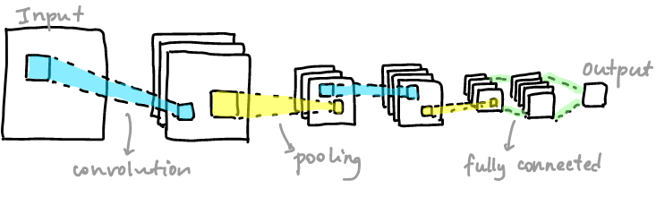
CNN
CNN (Convolutional Neural Network) merupakan tipe dari model klasik pembelajaran mesin (classical machine learning model) yang biasa digunakan pada computer vision dan aplikasi image processing.
Struktur dari CNN berisikan convolutional layers, pooling layers, hingga fully connected layers menuju keluaran / output.

Slide 7
CNN
Convolutional layers bekerja dengan membawa input array dan menerapkannya menjadi beberapa filter yang berbeda (matriks 2x2 atau 3x3) blok demi blok.
Pooling layers digunakan untuk mengekstrak fitur yang paling relevan dan mengurangi ukuran dari data, sehingga lebih mudah diproses pada subsequent layers.

Slide 8
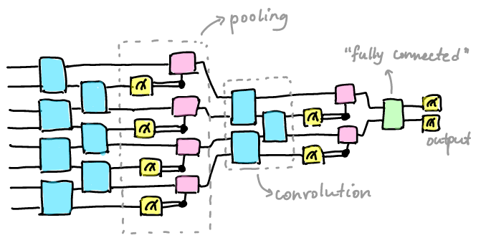
QCNN
QCNN (Quantum Convolutional Neural Network) merupakan hasil pengembangan dari konsep CNN.
Struktur dari QCNN yaitu, setiap perceptron pada layer input dianggap sebagai qubit (quantum bit), di mana setiap operasi yang dilakukan pada convolutional layers dan pooling layers dilakukan dalam operasi kuantum.
Maka dari itu, hasil dari prediksi yang diperoleh yaitu akan berupa nilai ekspetasi dari setiap node kuantumnya.

Slide 9
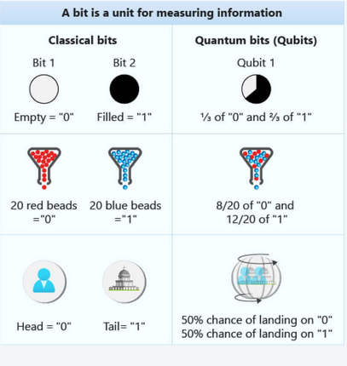
Qubit
Sama seperti bit (binary bit) yang merupakan informasi dasar dalam komputer klasik (classical computing), qubit (quantum bit) merupakan unit basis informasi dasar dalam komputer kuantum.
Qubit direpresentasikan dalam prinsip superposisi dan memiliki keadaan yang memungkinkan.
Jika nilai dari bits hanya bernilai 0 atau 1, sedangkan qubits dapat mewakilkan kedua nilai secara superposisi, jadi dapat bernilai 0, atau 1, ataupun keduanya dengan probabilitas tertentu.

Slide 10

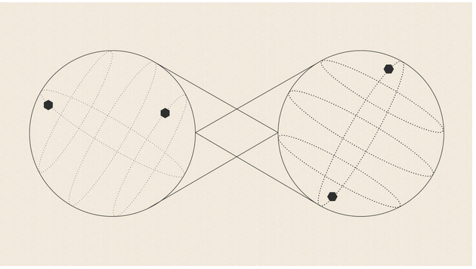
Qubit (Interference and Entanglement)
Interference
Entanglement
Konsekuensi dari superposisi adalah interferensi. Keadaan qubit dapat saling berinterferensi satu sama lain yang dideskripsikan dalam amplitudo probabilitas, sehingga terdapat interferensi konstruktif dan destruktif.
Qubit yang banyak dapat menerapkan konsep entanglement, yaitu setiap qubit selalu berkorelasi satu sama lain.
Secara bersamaan, interferensi dan entanglement dapat membuat kinerja komputer meningkat jauh lebih tinggi dan efisien dibandingkan dengan komputer klasik

Slide 11
Timeline
Definisi CNN – 1 minggu
Definisi QCNN – 1 minggu
Membuat sistem QCNN dengan Python – 2 minggu
Studi area dan akuisisi sampel data – 1 minggu / 2 minggu
Memproses sampel data pada sistem QCNN – 3 minggu
Mengolah hasil proses sampel data dalam sajian grafik simulasi – 1 minggu

Slide 12
Your best quote that reflects your approach… “It’s one small step for man, one giant leap for mankind.”
- Neil Armstrong

